Slide 1
Использование информационно – коммуникативных технологий в исследовательской экологической деятельности школьников в процессе обучения химии
М. Н. Афанасьева, учитель химии
МБОУ «Средняя общеобразовательная
школа с углубленным изучением
отдельных предметов № 53» города Курска

Slide 2
«Общение с природой не только доставляет эстетическое наслаждение, но и влияет на формирование мировоззрения детей, на их нравственное развитие, расширяет их кругозор, обогащает впечатление»
К.Д. Ушинский

Slide 3
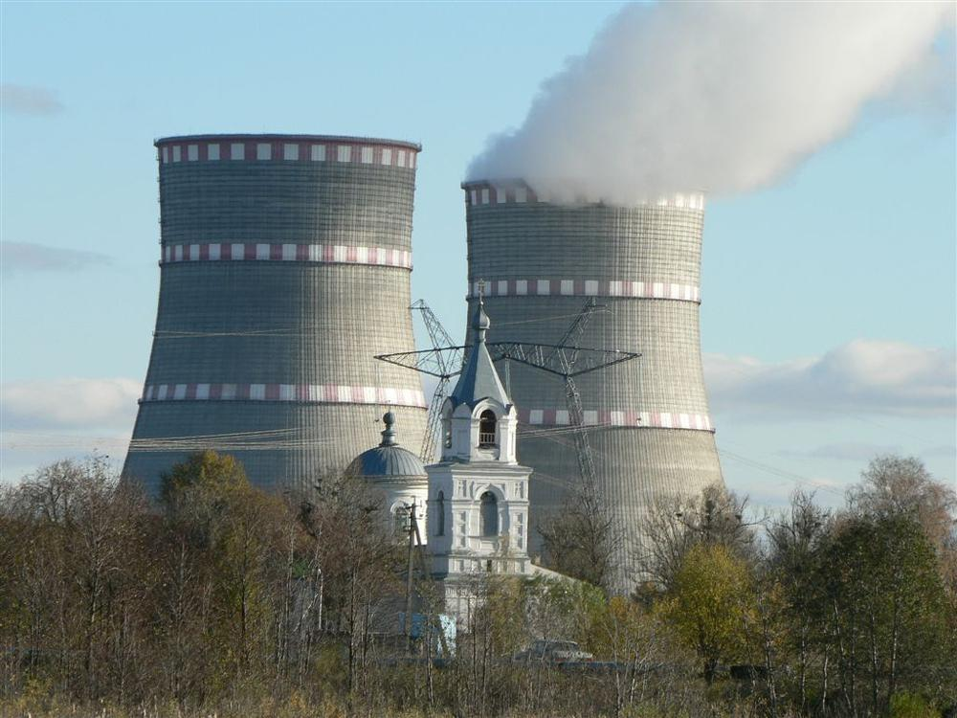
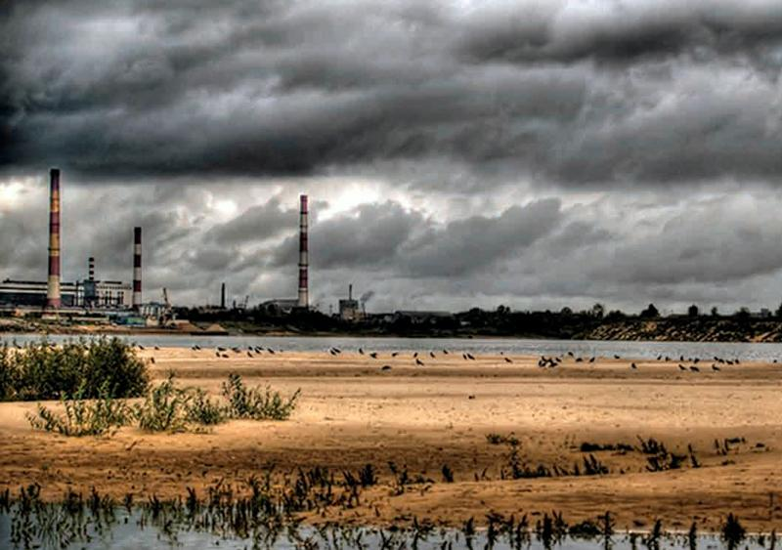
Роль химии в решении экологических проблем

Slide 4
Элементы-аналоги в природной среде вступают в конкуренцию и могут взаимозаменяться в живых организмах, оказывая тем самым влияние на структуру биомолекул, их биохимическую активность. Примерами конкурентных пар, возникающих при загрязнении природной среды, могут служить: Ca–Ba, Zn–Hg, Fe–Ni (Co), S–Se, Ni–Cd, Zn–Cd, Al–Ca, Al–Fe, Mg–Mn, K–Li, K–Tl, Ca–Sr, Ni–Cu, все галогены между собой.
Сведения о биологической взаимозаменяемости химических элементов иллюстрируют зависимость химических свойств элементов, их биологической роли от строения атомов.

Slide 5
Так, замена натрия или калия в организмах животных и человека на литий вызывает расстройства нервной системы, т.к. в этом случае изменяется разность потенциалов на клеточных мембранах, и клетки не проводят нервный импульс. Подобные нарушения приводят к шизофрении.
Таллий, биологический конкурент калия, заменяет его в клеточных мембранах, поражает центральную и периферическую нервную систему, желудочно-кишечный тракт и почки.

Slide 6
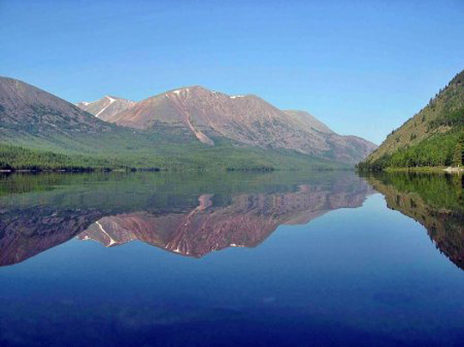
Игра «История погибшего озера».
Ученикам предлагается ситуация: на берегу озера расположено химическое предприятие (указывается какое), деятельность которого привела к гибели этого природного объекта.
Задание 1. Восстановите
последовательность событий,
начиная с того момента, когда
озеро было живым,
и заканчивая его гибелью.
Задание 2. Предложите меры по восстановлению мертвого озера, если известно, что источники, питающие его, остались живыми (мелкие лесные ручьи, подземные грунтовые воды).

Slide 7
Основной компонент природного газа – метан. Некоторые крупные месторождения природного газа, например Астраханское, Оренбургское, помимо углеводородных газов содержат значительное количество сероводорода. Эта примесь, с одной стороны опасна, так как вызывает сильную коррозию трубопроводов и перекачивающей аппаратуры. Кроме того, при сгорании такого газа получается оксид серы (IV), что вызывает загрязнение атмосферы. С другой стороны сероводород является ценным химическим сырьем, из которого можно получить, например, серную кислоту. Предложите рациональные, по вашему мнению, способы очистки природного газа от сероводорода.

Slide 8
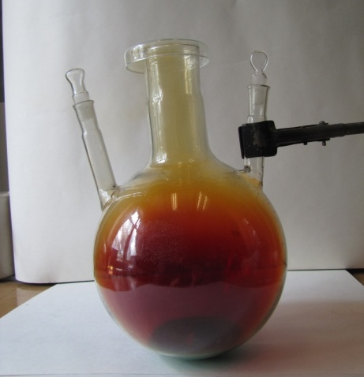
Демонстрационный опыт 1. Взаимодействие концентрированной азотной кислоты с медью.
Cu + 4HNO_{3 (конц.)} = Cu(NO₃)₂ + 2NO_{2↑} + 2H₂O
Поглотители:
-щелочь
-гидрокарбонат натрия
-водный раствор аммиака
-карбонат аммония
Демонстрационный опыт 2. Взаимодействие этилена с раствором перманганата калия (а не с бромной водой).
СН₂=СН₂ + [О] + Н-ОН CH₂ОН-CH₂ОН

Slide 9
Демонстрационный опыт 3. Взаимодействие оксида углерода (IV) с раствором гидроксида кальция. Опыт служит иллюстрацией части круговорота углерода в природе, связанной с его изъятием из общего цикла. Происходит связывание газа CO₂ в недоступные для живых организмов карбонаты.
Демонстрационный опыт 4. Способы очистки воды от нефтяного загрязнения.
Для очистки воды от нефтяного загрязнения используют различные адсорбенты: пробковую крошку, опилки, измельченный пенопласт, жгуты из пеньки. В обсуждении затрагивают проблему загрязнения Мирового океана нефтью и нефтепродуктами, а также различные способы очистки поверхности воды от этих соединений.

Slide 10
Задание. Вы – заместитель директора фабрики резиновых игрушек. Вам предложили новую краску, содержащую кадмий, более дешевую и яркую, чем та, которая есть на фабрике. В результате ее использования фабрика получит большую прибыль. Как вы поступите, если знаете о токсичности красителей, содержащих кадмий:
а) согласитесь с директором на покупку новой краски;
б) будете против этого решения;
в) пойдете на компромисс и предложите выпускать 50% игрушек с использованием новой краски и 50% – старой?

Slide 11
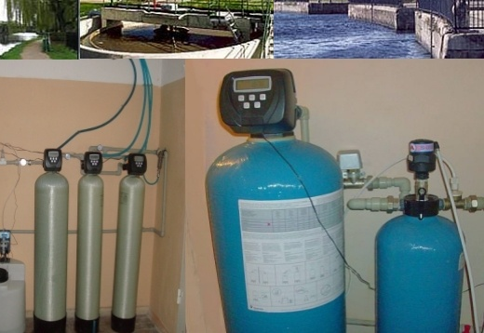
Задание. Вам выданы образцы воды, взятой из разных источников (они указаны на этикетках). Предположительно в них содержатся ионы: Fe²⁺, Fe³⁺, Zn²⁺, Cu²⁺, Pb²⁺. Составьте план их определения. Предложите способы очистки воды от этих ионов. Каковы будут ваши действия, если концентрация указанных ионов в образцах будет слишком высокой (значительно превышать ПДК)?

Slide 12
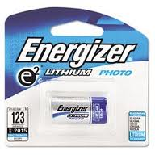
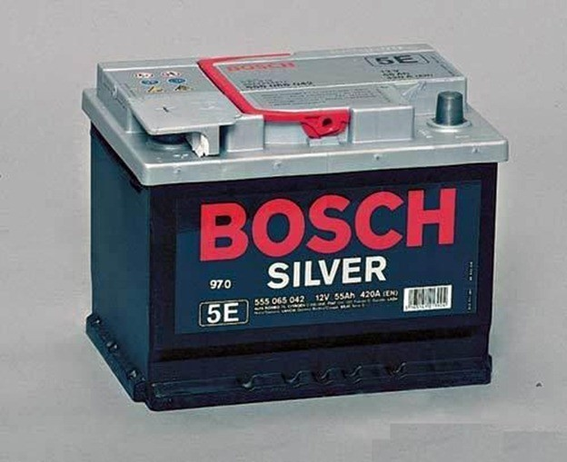
Задание. На заводе, производящем свинцово-никелевые аккумуляторы, произошел аварийный сброс сточных вод в закрытый водоем. Оцените экологическую обстановку в водоеме. Каковы вероятные последствия для обитателей этого водоема и для здоровья человека (при условии, что человек пользуется ими)?

Slide 13
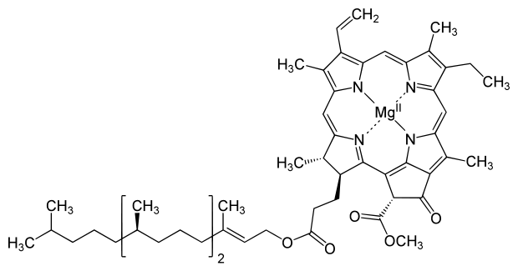
Задание. Элемент магний входит в состав зеленого пигмента хлорофилла. В питательной среде, в которой выращивается растение методом гидропоники, вместо ионов магния присутствуют ионы кальция. Вызовет ли это какие-либо изменения в растении? Если да, то какие и почему? Какие причины могут обусловить аналогичный процесс в природной среде?

Slide 14
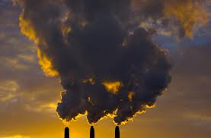
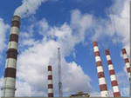
Игра 1. «Найди ошибку».
Команды (4—5 обучающихся) получают схему производства. В схеме допущены ошибки (технологические, химические, нарушение техники безопасности), из-за которых нанесен ущерб окружающей природной среде или здоровья человека. За отведенное время команды должны найти эти ошибки, указать пути их устранения и способы ликвидации последствий загрязнения из числа тех, что перечислены на листе задания. Выигрывает команда, быстрее всех справившаяся с заданием.

Slide 15
Игра 2. «Экологическая экспертиза».
В классе формируют группы по 5—6 обучающихся. Каждая группа получает одинаковый по содержанию текст об экологическом состоянии конкретной местности и анализирует его только в рамках указанного для нее направления: 1-ая группа — почва; 2-ая группа — воздух и состояние атмосферы; 3-я группа — вода; 4-ая группа — состояние флоры;5-ая группа — состояние фауны. Затем от каждой группы зачитывается часть текста, которая отражает конкретное направление.
Задание состоит в том, что все участники игры должны определить характер предприятия, расположенного в данной местности, технологическую схему производства, потоки вредных выбросов и идею создания экологически безопасного производства.

Slide 16
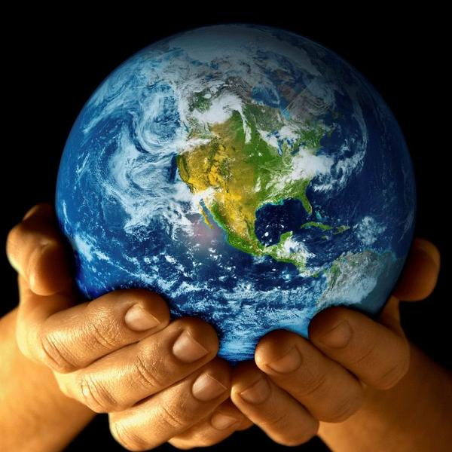
Теперь, когда мы умеем летать по небу, как птицы,
плавать по воде, как рыбы,
нам осталось одно –
научиться жить на земле, как люди. Б. Шоу.

